Slide 1
TÌM HIỂU CÁC THUẬT TOÁN HỌC TĂNG CƯỜNG CHO BÀI TOÁN ĐIỀU KHIỂN TÍN HIỆU GIAO THÔNG TỰ ĐỘNG

Slide 2
Sinh Viên Thực Hiện
Đỗ Vũ Gia Cần
19521271
Giảng viên hướng dẫn
TS. Lương Ngọc Hoàng

Slide 3
GIỚI THIỆU BÀI TOÁN
01
02
CÔNG TRÌNH NGHIÊN CỨU LIÊN QUAN
CƠ SỞ LÝ THUYẾT
03
04
CÁC BỘ ĐIỀU KHIỂN ĐỀ XUẤT
THỰC NGHIỆM
05
06
DEMO

Slide 4
1. GIỚI THIỆU BÀI TOÁN

Slide 5
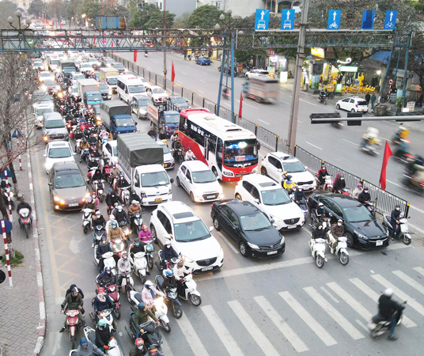
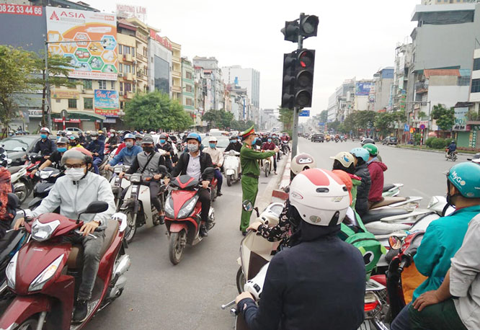
Đặt Vấn Đề
Phát hiện và làm mờ biển số xe
Notes:
Thực tế thì hiện trạng ùn tắc giao thông đang diễn ra tràn lan tại các giờ cao điểm trên các thành phố lớn
Vấn đề lớn cần phải tìm ra phương pháp giải quyết
NÓI ÍT LẠI

Slide 6
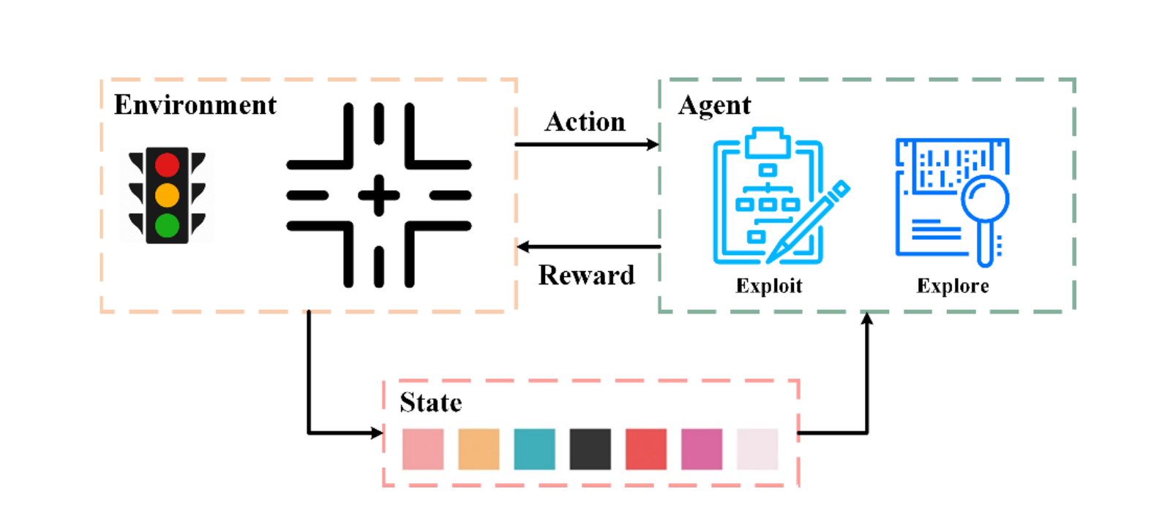
Phát Biểu Bài Toán
Minh họa bài toán Điều khiển tín hiệu giao thông
Notes:
- Huấn luyện tác nhân đưa ra quyết định giữ nguyên màu đèn hoặc thay đổi màu đèn tín hiệu (đỏ, vàng và xanh) nhằm thay đổi trạng thái giao thông tại giao lộ
- Đảm bảo các quy tắc giao thông.

Slide 7
Hướng Tiếp Cận
Bài toán Điều khiển tín hiệu giao thông
Các hướng tiếp cận truyền thống
Hướng tiếp cận dựa trên học tập
Điều khiển hẹn giờ trước
Điều khiển kích hoạt
Điều khiển thích ứng
Điều khiển thích ứng dựa trên tối ưu hóa

Slide 8
2. CÔNG TRÌNH NGHIÊN CỨU LIÊN QUAN

Slide 9
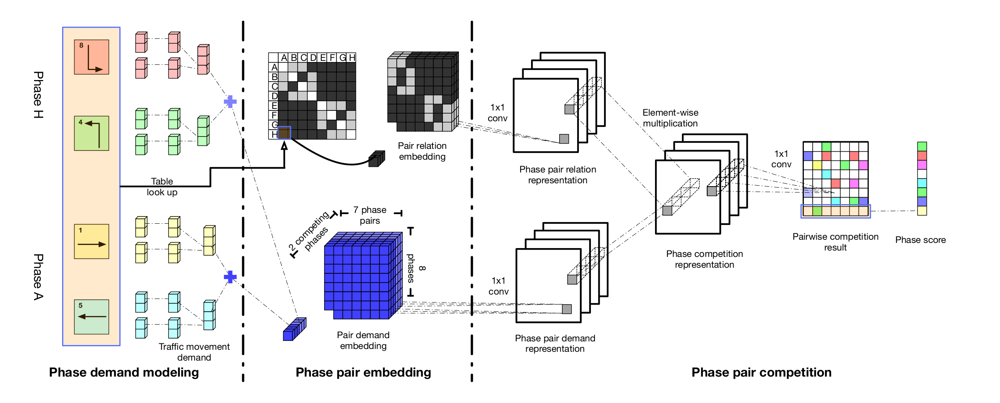
Mô hình FRAP
339
3928
Nguồn ảnh
bổ xung từ internet
Bộ dữ liệu dùng
để huấn luyện
Notes:
- Mục tiêu là làm giảm kích thước của không gian tìm kiếm.

Slide 10
3. CƠ SỞ LÝ THUYẾT

Slide 11
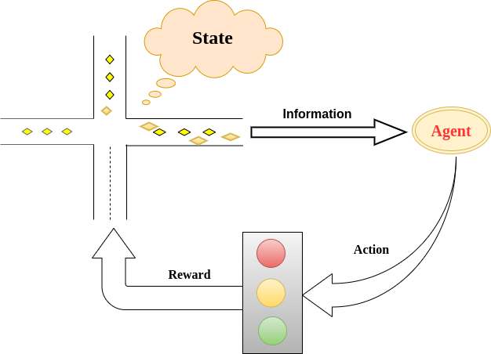
Giới thiệu về Học tăng cường
Notes:
- Một vòng lặp phản hồi có điều kiện qua nhiều bước thời gian

Slide 12
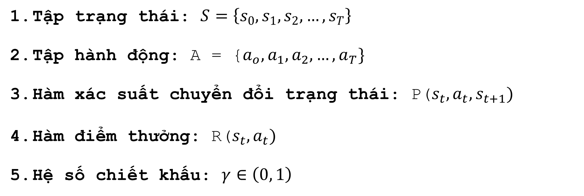
Quy trình quyết định Markov
Tập trạng thái: $S=\left\{s_{0}, s_{1}, s_{2},…, s_{T}\right\}$
Tập hành động: A = {$a_{o}, a_{1},a_{2},…, a_{T}\}$
Hàm xác suất chuyển đổi trạng thái: P($s_{t}, a_{t}, s_{t+1})$
Hàm điểm thưởng: R($s_{t}, a_{t})$
Hệ số chiết khấu: $γ∈\left(0, 1\right)$
Notes:
Một bài toán học tăng cường có 2 thành phần chính, được mô hình hóa dưới dạng quy trình Markov
Gamma được sử dụng để cân bằng phần thưởng trước mắt và phần thưởng trong tương lai.

Slide 13
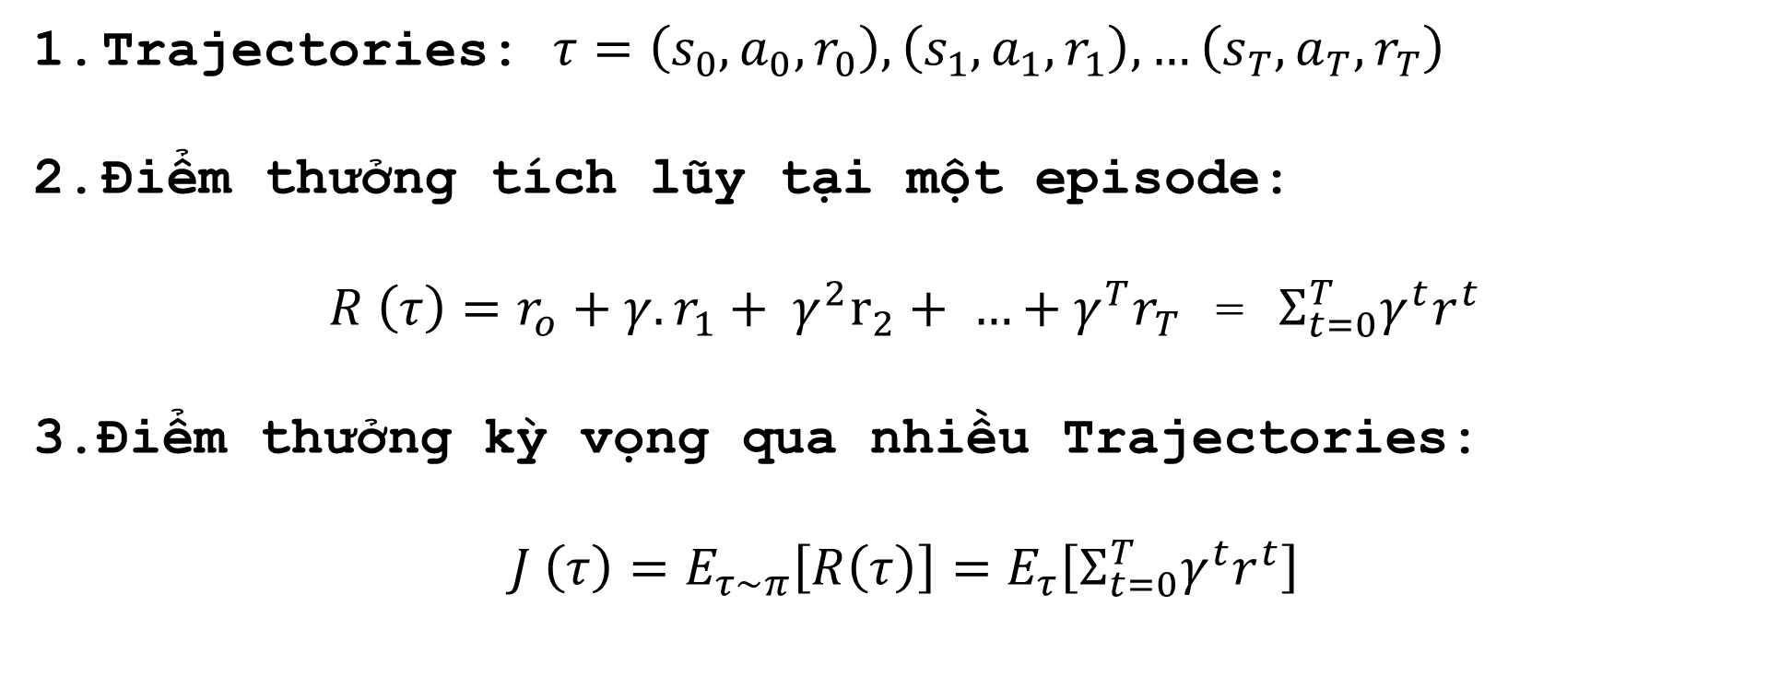
Một số khái niệm khác
Trajectories: $τ=\left(s_{0}, a_{0}, r_{0}\right), \left(s_{1}, a_{1}, r_{1}\right),…\left(s_{T}, a_{T}, r_{T}\right)$
Điểm thưởng tích lũy tại một episode:
$R \left(τ\right)=r_{o}+γ.r_{1}+ γ^{2}r_{2}+ …+γ^{T}r_{T}$ = $Σ_{t=0}^{T}γ^{t}r^{t}$
3.Điểm thưởng kỳ vọng qua nhiều Trajectories:
$$J \left(τ\right)=E_{τ\sim π}\left[R\left(τ\right)\right]=E_{τ}\left[Σ_{t=0}^{T}γ^{t}r^{t}\right]$$

Slide 14
Mô hình hóa Bài toán Điều khiển tín hiệu giao thông
Định nghĩa 1 – Chuyển động giao thông: Một chuyển động giao thông được định nghĩa là lưu lượng giao thông chuyển động qua giao lộ từ một làn đường đi vào đến một làn đường ra theo hướng di chuyển xác định.
Định nghĩa 2 – Tín hiệu di chuyển: Tín hiệu di chuyển là tín hiệu quyết định cho sự di chuyển hoặc dừng lại của các hướng chuyển động giao thông bị phụ thuộc bởi đèn tín hiệu.
Định nghĩa 3 – Giai đoạn tín hiệu (Signal Phase): Việc điều khiển tín hiệu di chuyển được phân ra theo một tập các giai đoạn (phases). Mỗi giai đoạn tín hiệu được xác định là một tập các hướng chuyển động giao thông được cho phép.

Slide 15
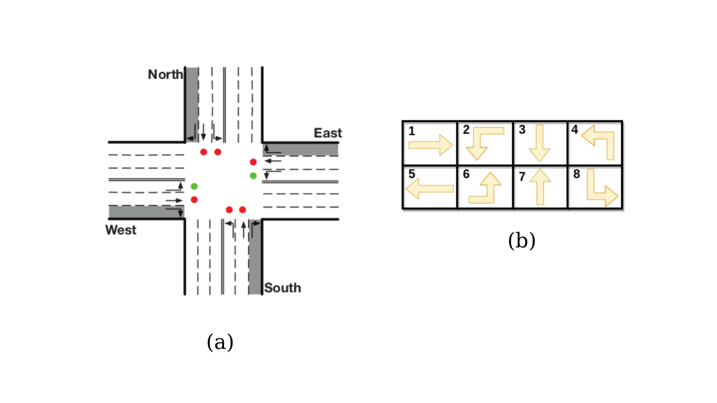
Sử dụng một vector 8-bit đại diện cho một giai đoạn tín hiệu
[0, 1, 0, 0, 0, 1, 0, 0]

Slide 16
Mô hình hóa Bài toán Điều khiển tín hiệu giao thông
Trạng thái (S): giai đoạn tín hiệu hiện tại đang được kích hoạt
Hành động (A): lựa chọn thực hiện hành động giữ hoặc thay đổi màu đèn tín hiệu để chuyển trạng thái môi trường sang bước thời gian kế tiếp
Hàm dịch chuyển (P): được xác định thông qua sự thay đổi trạng thái giao thông tại giao lộ tuân theo những chỉ định tín hiệu
Hàm điểm thưởng (R): các chỉ số đánh giá như độ dài hàng đợi trên các hướng chuyển động giao thông hay tổng thời gian chờ của các phương tiện,…

Slide 17
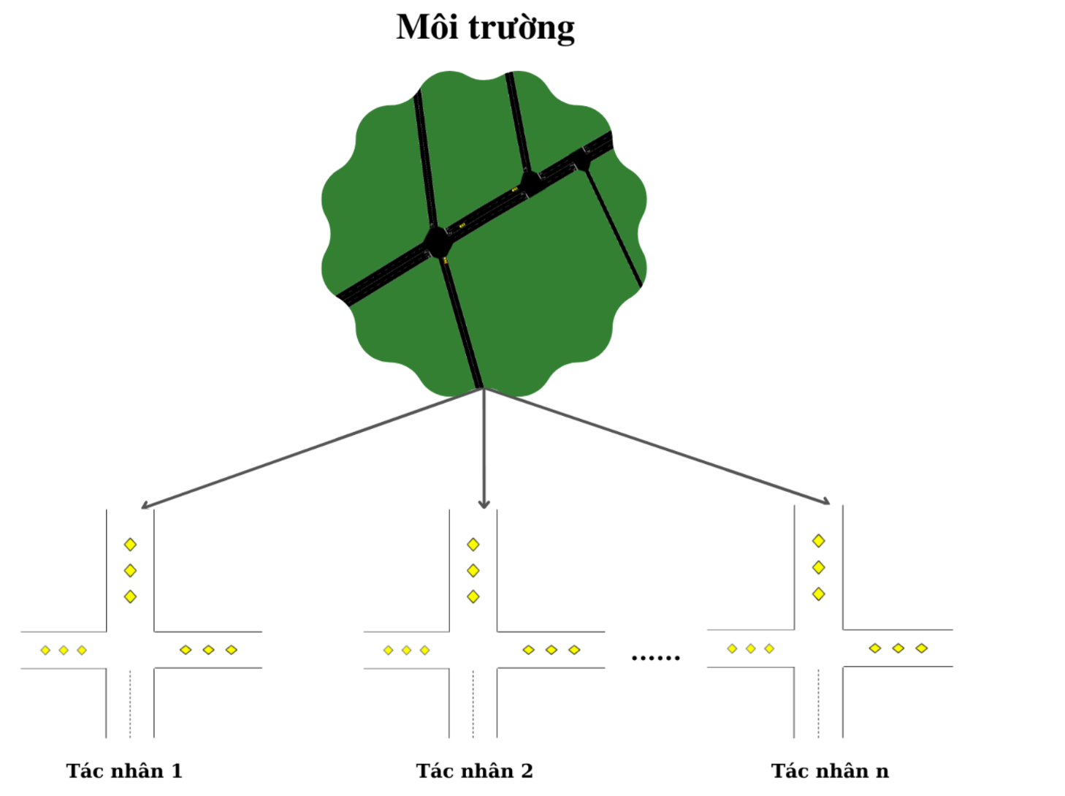
Vấn đề điều khiển đa tác nhân
3589
339
3928
Camera/Smartphone quay lúc chạy xe đường của các thành viên
Nguồn ảnh
bổ xung từ internet
Bộ dữ liệu dùng
để huấn luyện

Slide 18
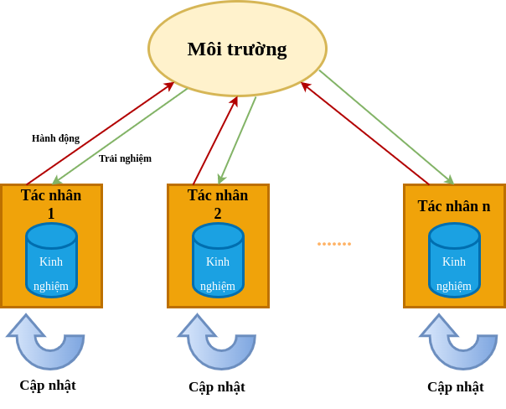
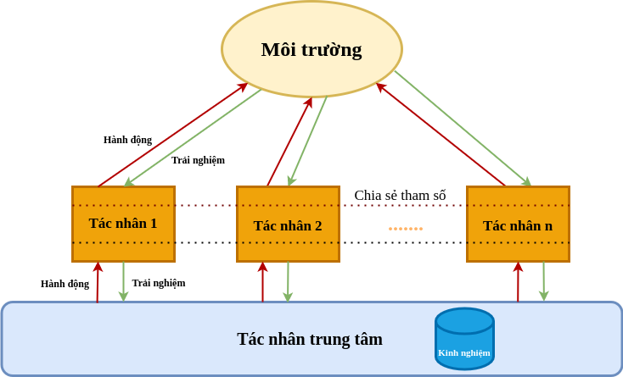
Mô hình đa tác nhân độc lập
Mô hình đa tác nhân kết hợp

Slide 19
4. CÁC BỘ ĐIỀU KHIỂN ĐỀ XUẤT

Slide 20
BỘ ĐIỀU KHIỂN CƠ BẢN
Tác nhân ngẫu nhiên (random): đưa ra các quyết định hành động một cách ngẫu nhiên
Không quan tâm đến tình trạng lưu lượng giao thông hiện tại
Tác nhân thủ công (manual): thực hiện tuần tự các hành động theo chiến lược được thiết kế trước, tương ứng với từng bản đồ khác nhau

Slide 21
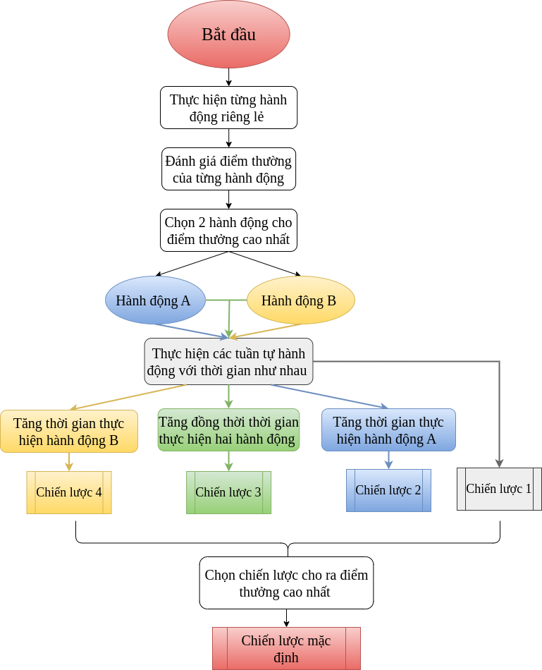
Quy trình thiết kế chiến lược mặc định
Notes:
LÀM SAO ĐỂ MỌI NGƯỜI CÓ THỂ THẤY MÌNH TRÌNH BÀY TỚI BƯỚC NÀO

Slide 22
BỘ ĐIỀU KHIỂN DỰA TRÊN HỌC TĂNG CƯỜNG
Notes:
Sử dụng các tác nhân học tăng cường để tìm ra các chiến lược tối ưu dựa trên những trải nghiệm có được thông qua việc tương tac với môi trường
CHỈ TRÌNH BÀY HAI CÁI TỐT NHẤT LÀ DQN VÀ MPLIGHT

Slide 23
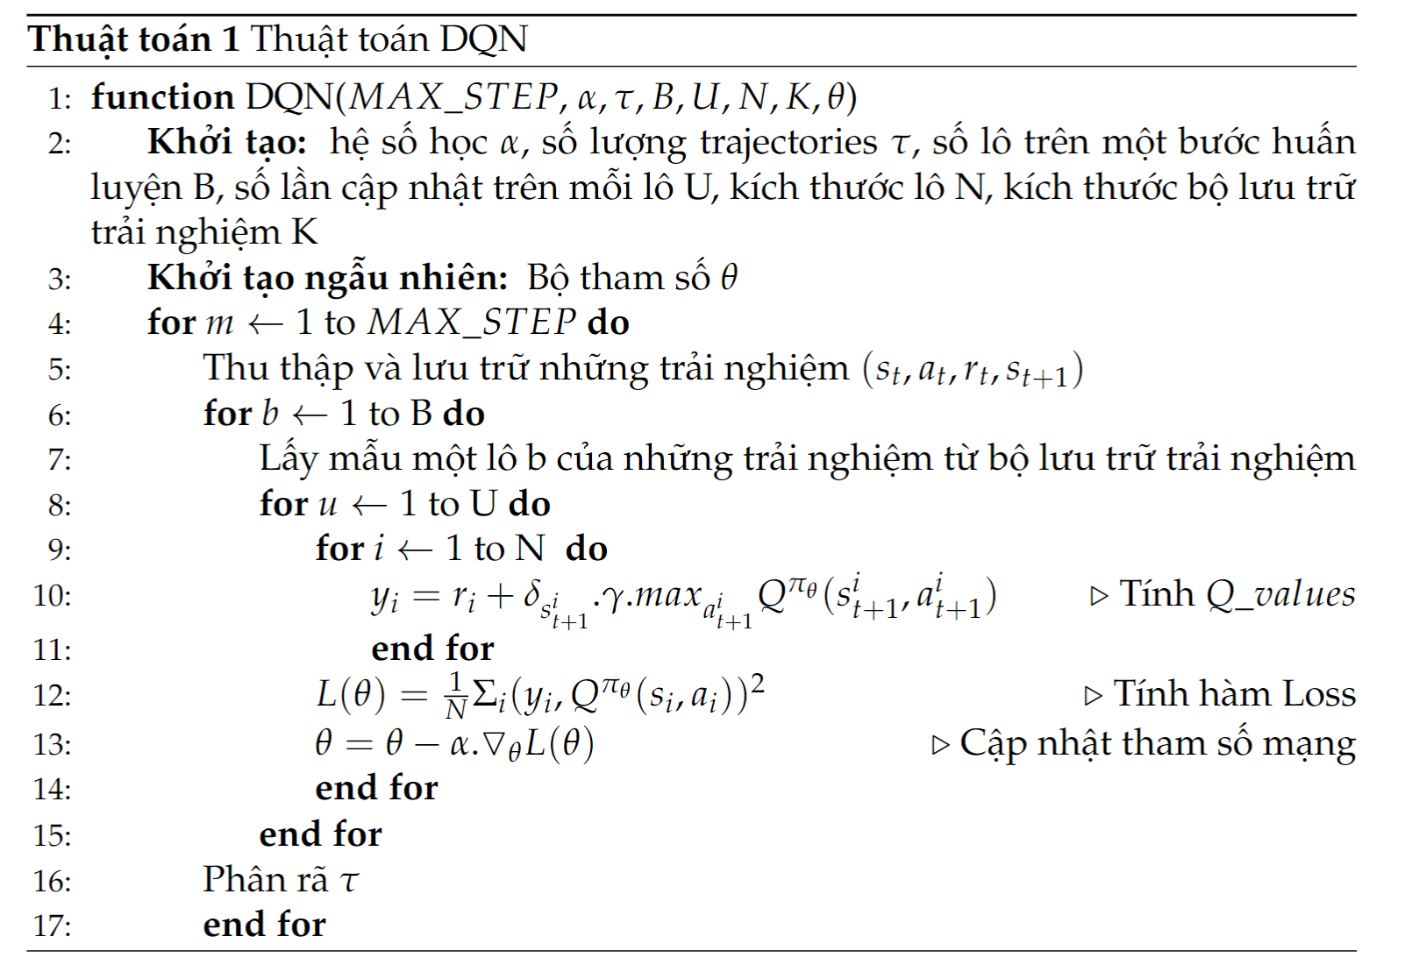
Deep Q-Network (DQN)
Phiên bản kết hợp của Q-Learning và học sâu
Sử dụng mạng Neural Network để ước tính các giá trị Q-value
Sử dụng một bộ lưu trữ trải nghiệm để lưu lại những trải nghiệm mà tác nhân học được trong quá trình tương tác với môi trường
Notes:
Vẽ lưu đồ cho cái thuật toán DQN thay vì để mã giả

Slide 24
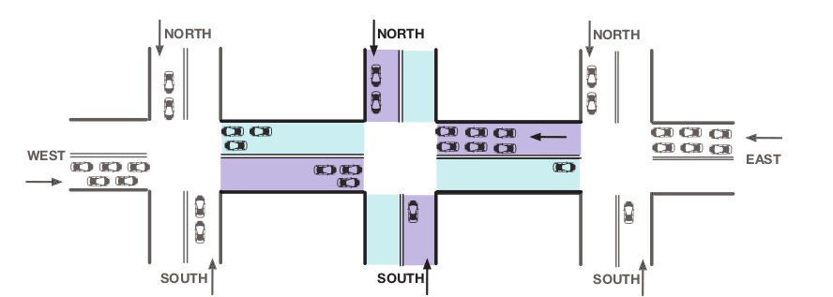
MPLight
Khái niệm “Pressure”
Là sự chênh lệch giữa tổng số phương tiện ở làn đường đi vào và tổng số phương tiện ở làn đường đi ra
Pressure = | 12 – 4 | = 8

Slide 25
Giai đoạn 1
Giai đoạn 2
Giai đoạn 3
Mô hình FRAP

Slide 26
5. THỰC NGHIỆM

Slide 27
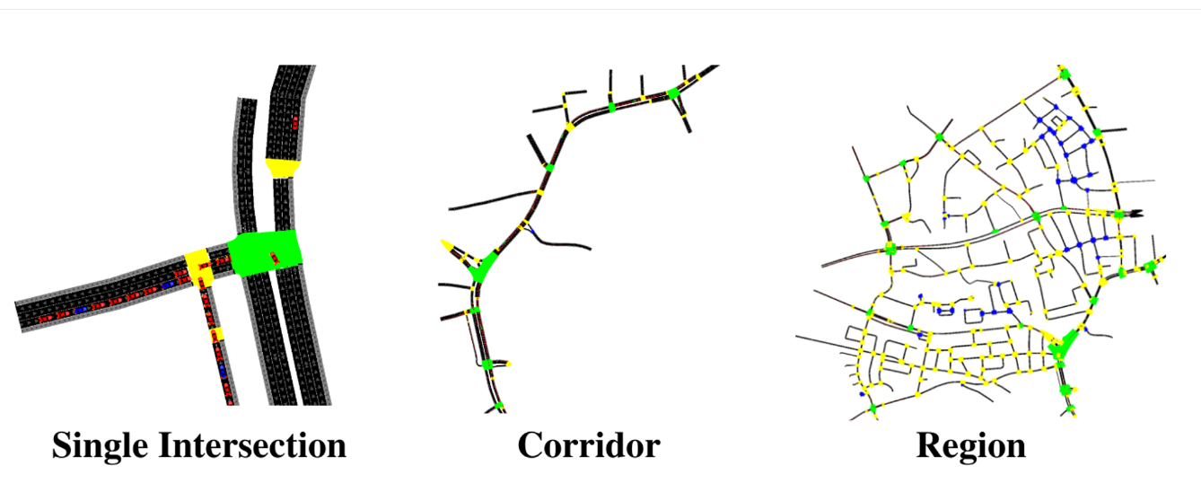
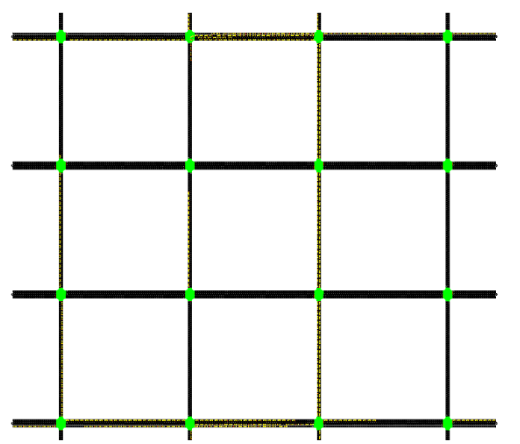
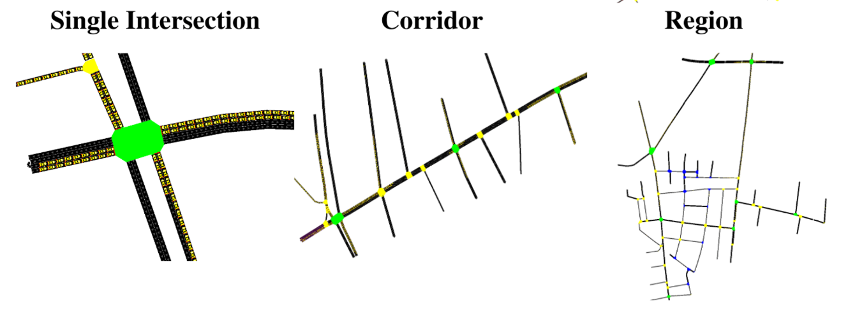
Các Bộ Mô Phỏng
Bản đồ dạng lưới
Ingolstadt
Cologne

Slide 28
CÁC CHỈ SỐ ĐÁNH GIÁ
queue length: tổng số các phương tiện trên làn đường đi vào của một giao lộ.
duration: thời gian mà các phương tiện cần để hoàn thành quãng đường di chuyển
waiting time: tổng thời gian chờ của các phương tiện (khi xuất hiện trên bộ mô phỏng)
delays:
Notes:
TÌM HIỂU VỀ CÁI DELAY GẤP

Slide 29
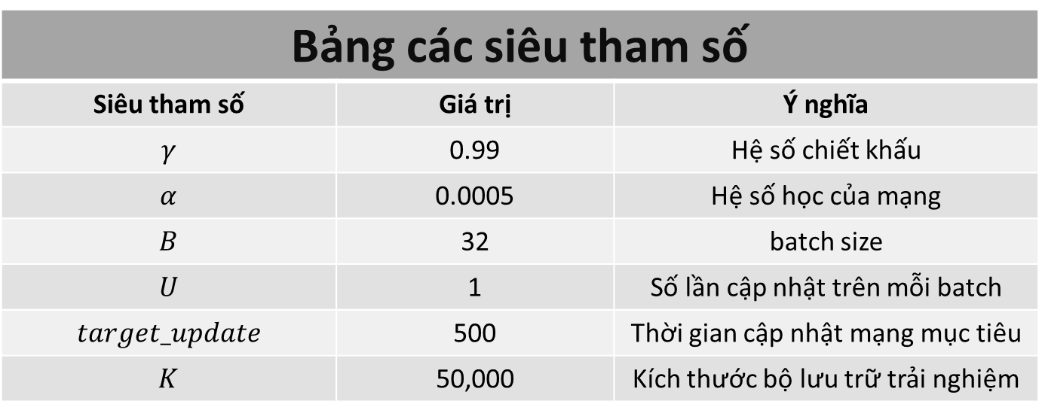
MỘT SỐ THIẾT LẬP THỰC NGHIỆM
Bảng các siêu tham số
Siêu tham số | Giá trị | Ý nghĩa
$$γ$$ | 0.99 | Hệ số chiết khấu
$$α$$ | 0.0005 | Hệ số học của mạng
$$B$$ | 32 | batch size
$$U$$ | 1 | Số lần cập nhật trên mỗi batch
$$target_update$$ | 500 | Thời gian cập nhật mạng mục tiêu
$$K$$ | 50,000 | Kích thước bộ lưu trữ trải nghiệm

Slide 30
KẾT QUẢ

Slide 31
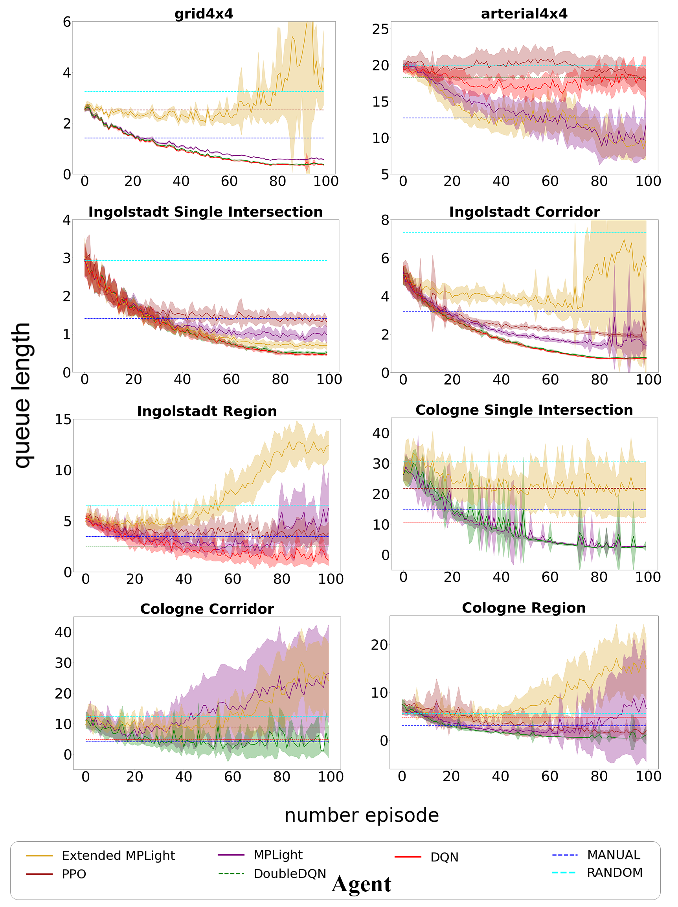
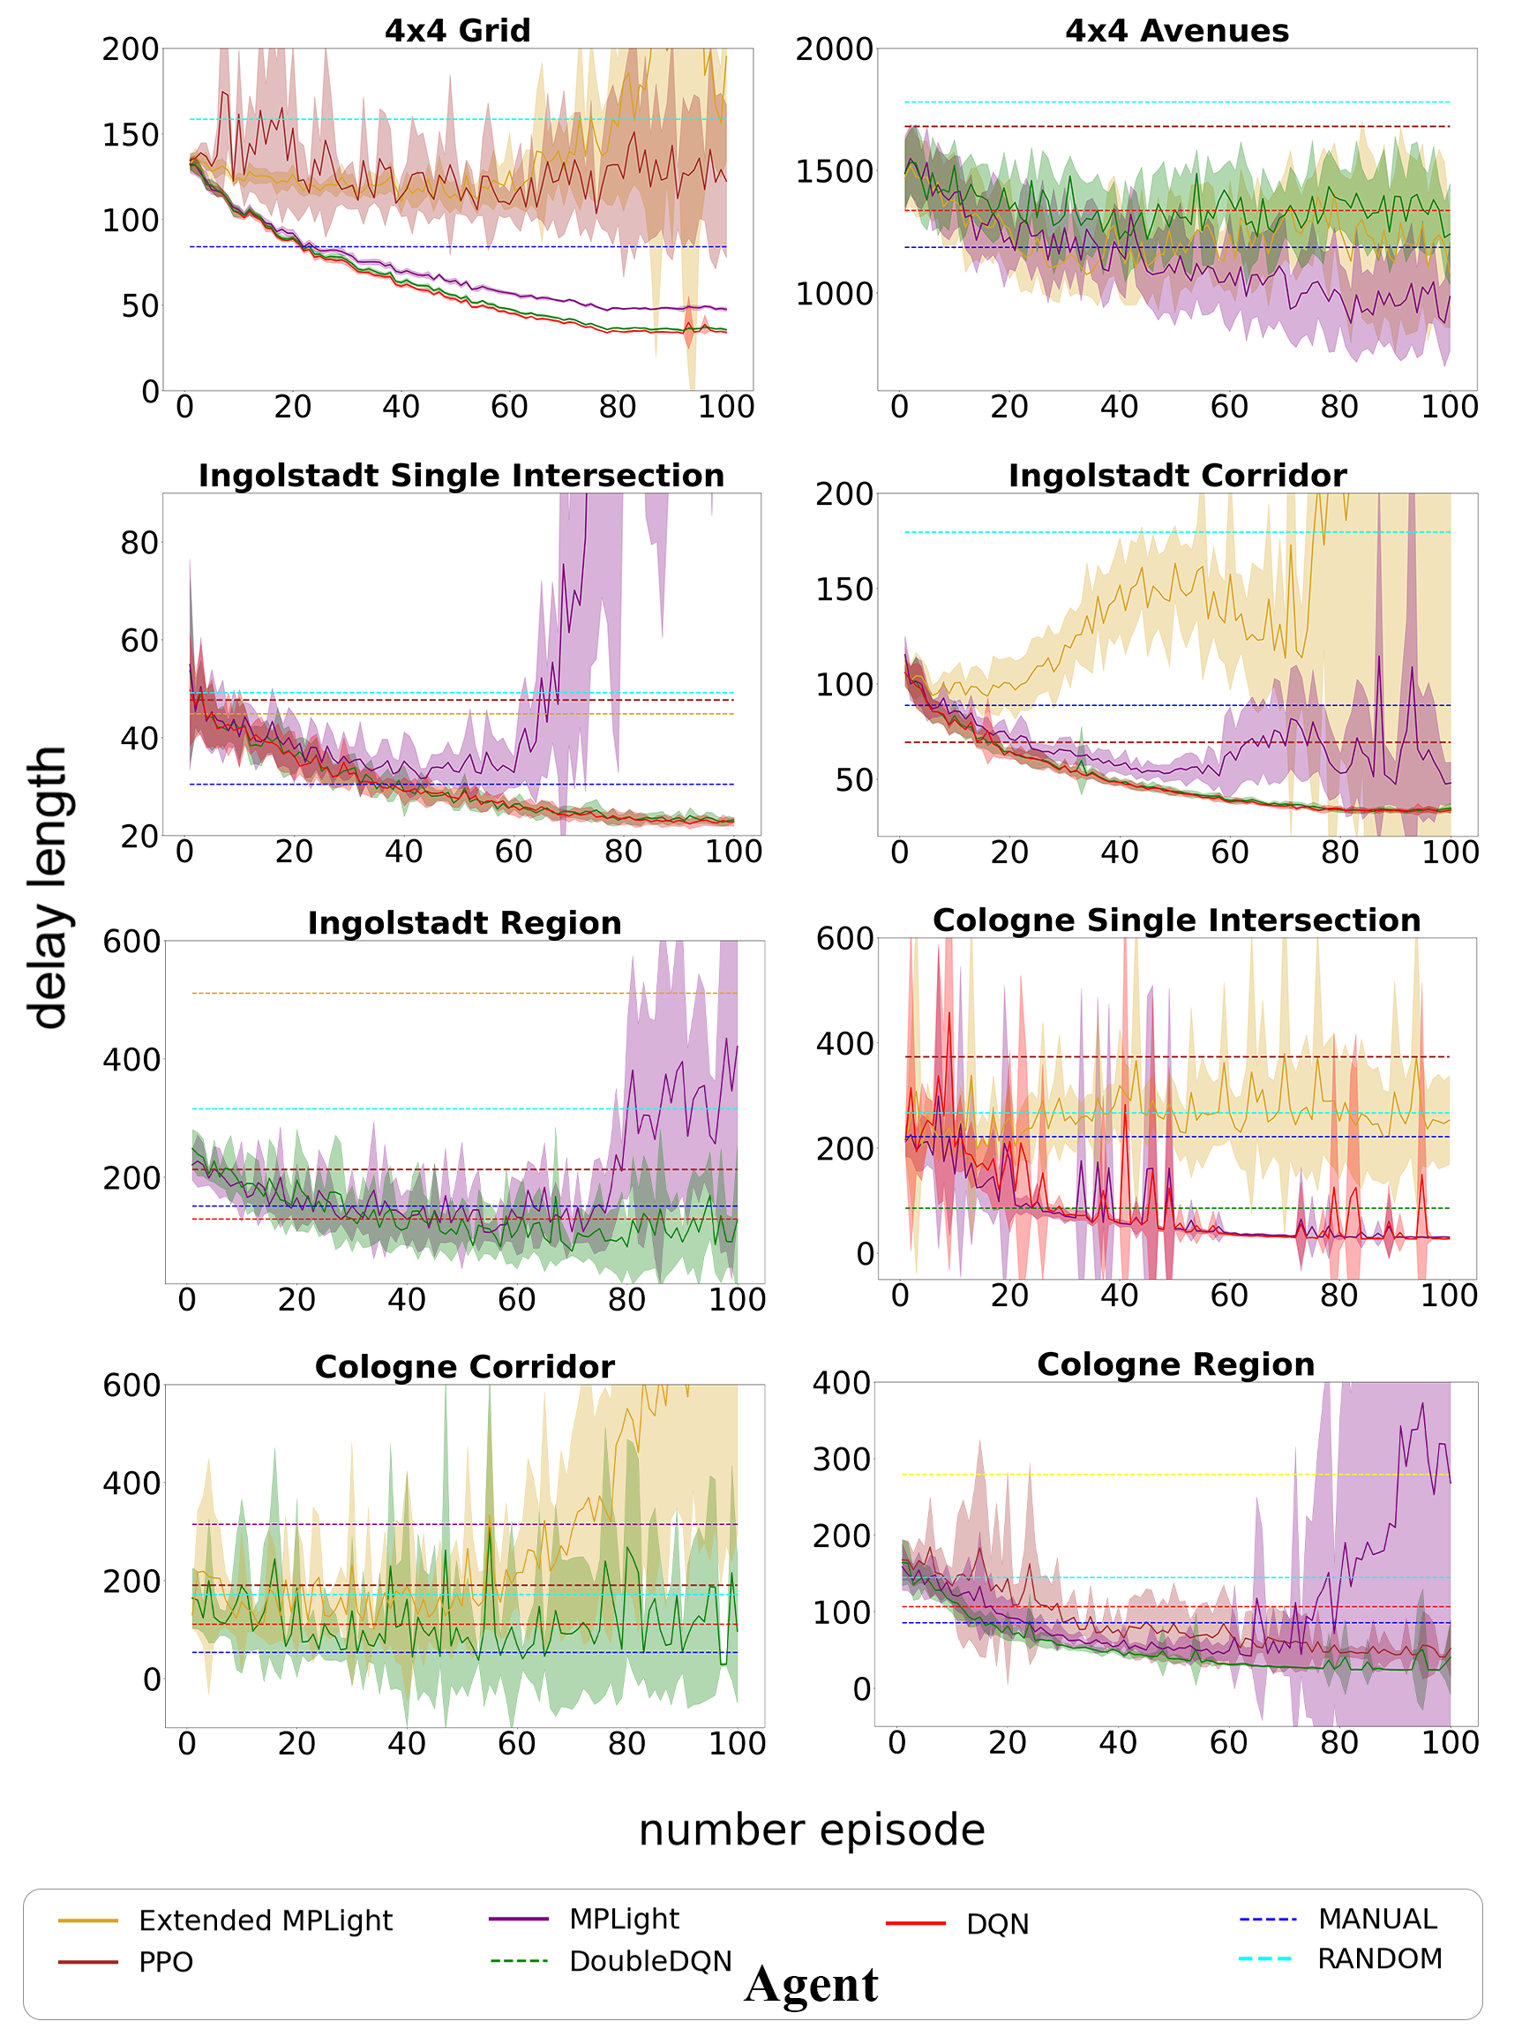
queue length
delays
Notes:
CHỈ VẼ NHỮNG HÌNH CẦN THIẾT

Slide 32
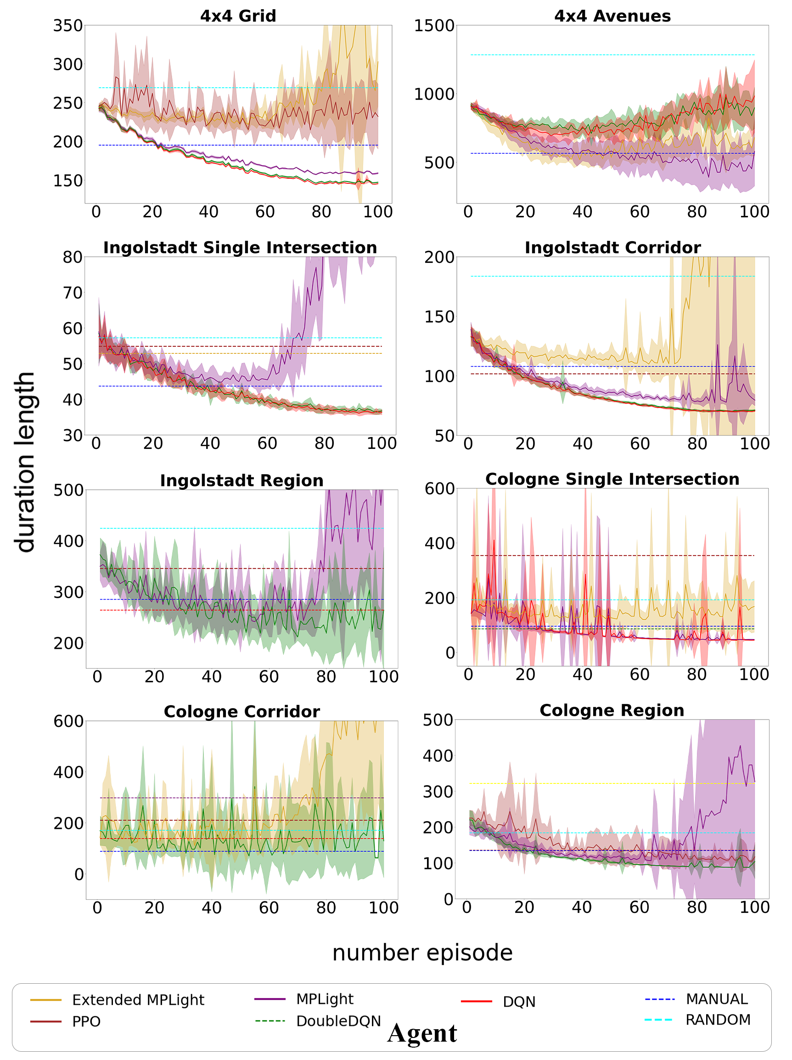
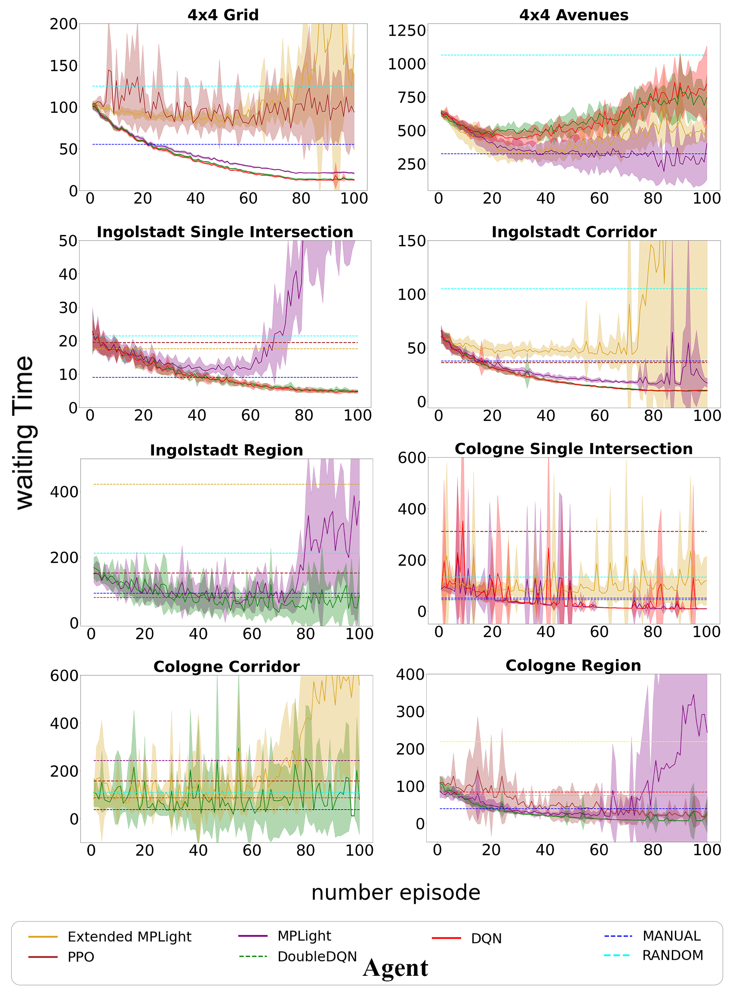
duration
waiting time

Slide 33
Queue Length |  | Queue Length
 | MPLight | MPLight* | DQN | DoubleDQN | PPO
Arterial4x4 | 8.5 | 8.8 | 16.1 | 16.89 | 17.86
Grid4x4 | 0.54 | 2.03 | 0.34 | 0.26 | 1.82
Ing.Single | 0.84 | 6.67 | 0.46 | 0.49 | 1.31
Ing.Corr. | 1.34 | 3.32 | 0.71 | 0.74 | 1.89
Ing.Reg. | 2.02 | 4.48 | 1.04 | 1.2 | 3.11
Col.Single | 2.54 | 18.38 | 2.21 | 2.27 | 13.46
Col.Corr. | 5.8 | 7.04 | 0.95 | 1.06 | 4.59
Col.Reg. | 1.28 | 4.6 | 1.57 | 0.46 | 1.37
Notes:
VẼ LẠI CÁI BẢNG THEO TABLE TRONG PWP – KHÔNG ĐƯỢC CẮT COP

Slide 34
6. DEMO

